Slide 1


OOO “ECG”
ЭКО-МЕНЕДЖМЕНТ & ТЕХНОЛОГИИ

Slide 2

Проектирование, Производство, Строительство
Очистных сооружений, Канализационных насосных станций
5 лет на рынке Узбекистана и 18 лет на рынке стран СНГ водных технологий
Собственное производство
Проектирование
Монтаж, пусконаладочные работы
Более 25 объектов в Республике Узбекистан и более 350 объектов на рынке стран СНГ.
Министерство жилищно-коммунального обслуживания Республики Узбекистан
Кишлок Курилиш Инвест (проекты Исламского банка Развития)
Промышленные предприятия

Slide 3

Проектирование и реконструкция биологических очистных сооружений промышленных сточных вод
Проектирование
Реконструкция
Быстрый подбор и обоснование технологии
Внимание к особенностям и требованиям каждого запроса
Применение инновационных технологий очистки
Использование современного, энергосберегающего оборудования
Гарантия очистки до требуемых норм ПДК
Успешный опыт реконструкции очистных сооружений различной производительности,
Гарантированное снижение затрат электроэнергии,
Повышение эффективности работы существующих очистных сооружений,
Достижение требуемых норм ПДК

Slide 4
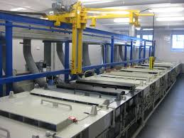
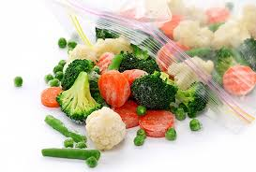
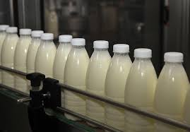
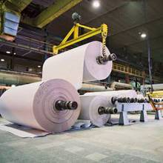
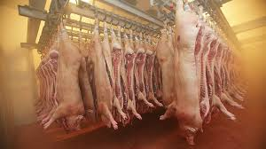
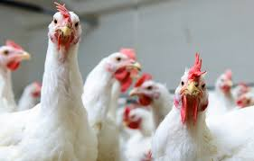
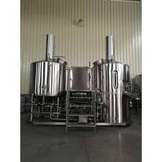

Наши технологии работают:
Гальваническое производство
Переработка овощей и фруктов
Молочная промышленность
Целлюлозная промышленность
Мясокомбинаты
Птицефабрики
Пивоваренное производство
Химическая промышленность
И в других отраслях ☺

Slide 5








Построенные Очистные Сооружения
совместно с партнёрами
Министерство жилищно-коммунального обслуживания Республики Узбекистан, Самаркандская область, Нарпайский район – 2000 м³/сутки
ООО «Тимашевская птицефабрика», Самарская область – 6000 м³/сутки
Мясокомбинат ОАО «Царицыно», Московская обл. – 2000 м³/сутки
ООО «Мясокомбинат «Павловская Слобода», Московская обл. – 1000 м³/сутки
ООО «Хладокомбинат Западный», г. Отрадный, Адыгея - 1960 м³/сутки
ООО «Маслозавод Пестравский», Самарская область – 700 м³/сутки
ООО «Завод Николь-Пак», г. Учалы – 7200 м³/сутки
ООО «Тяжмаш», г. Сызрань – 200 м³/сутки
ООО «Сталевар», г. Екатеринбург – 500 м³/сутки
И др.

Slide 6
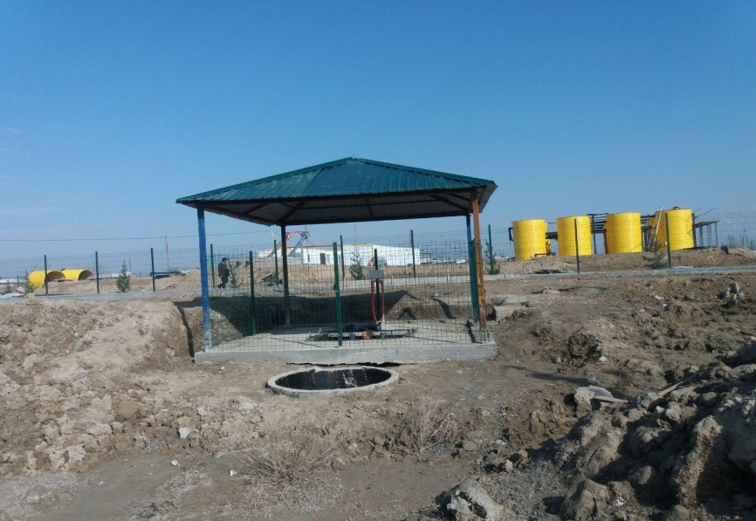
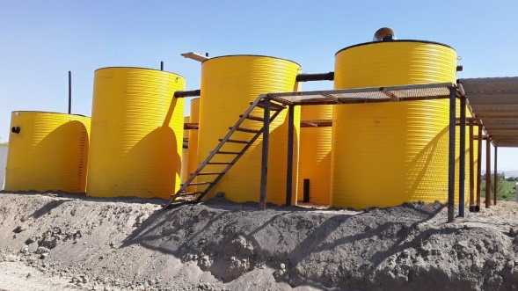
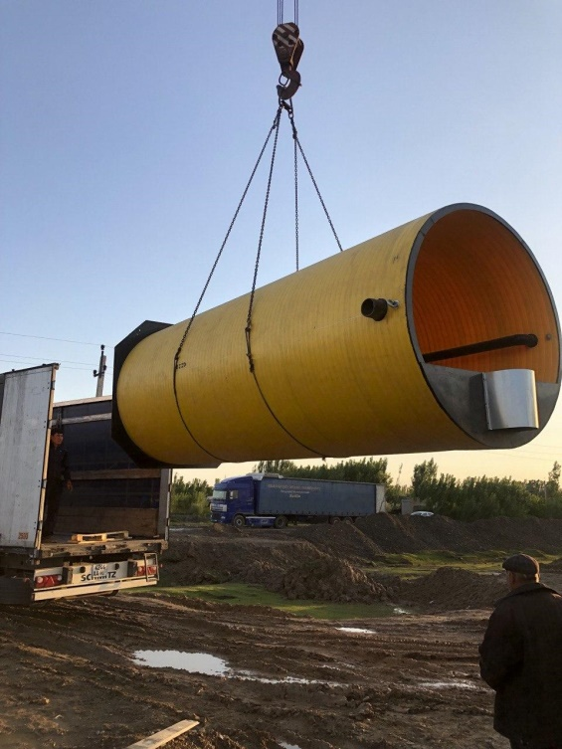
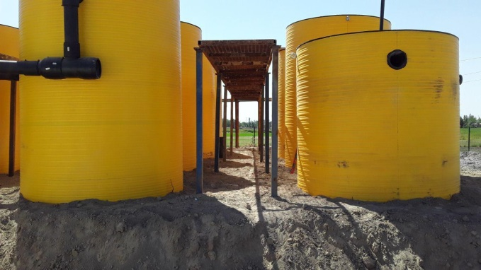
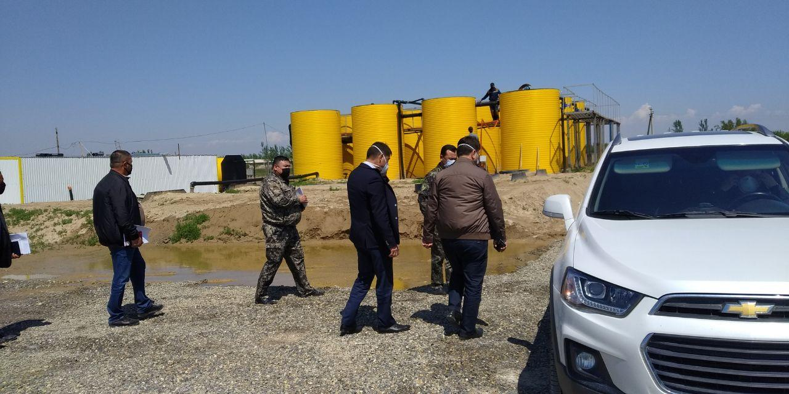
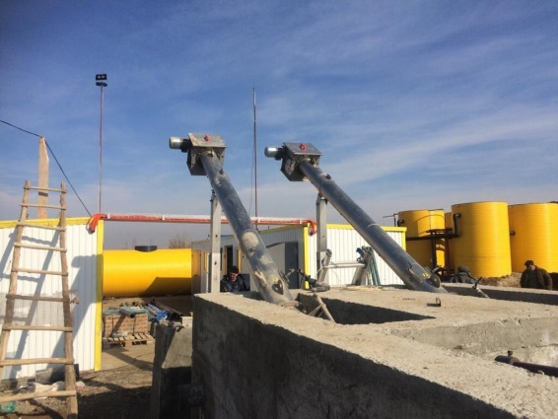

«Министерство жилищно-коммунального обслуживания Республики Узбекистан»
Очистное сооружение - 2000м³/сутки
Самаркандская область, Нарпайский район.

Slide 7
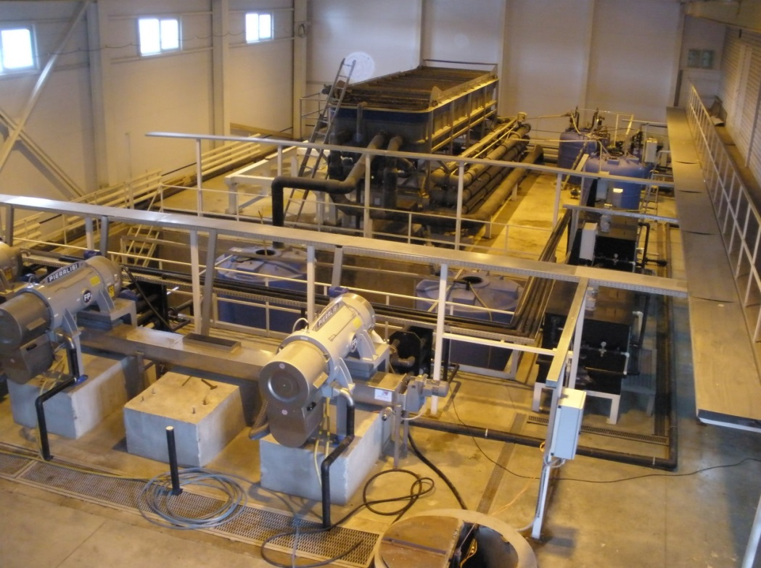
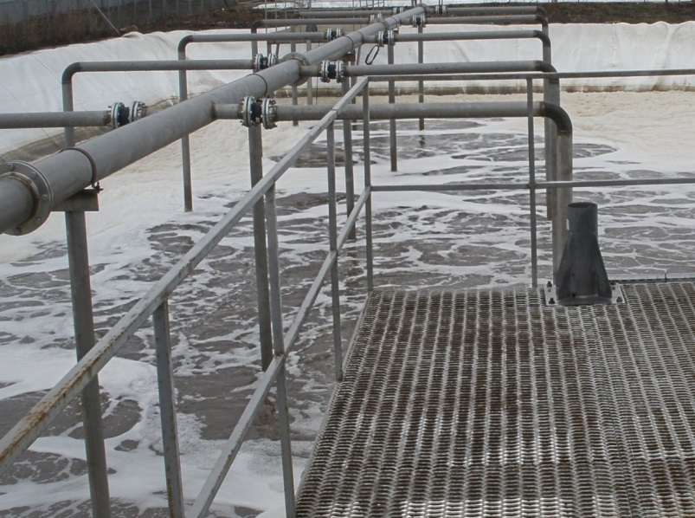
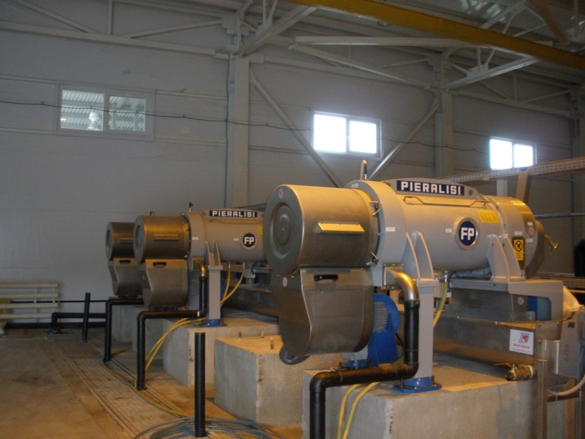
ООО «Тимашевская птицефабрика» - 6000 м³/сутки
Биологическая очистка
Флотационная очистка
Применение технологии МБР
(TORAY, Япония)
Обезвоживание осадка
ǃ
Достигнута степень очистки
до норм ПДК водоемов рыбохозяйственного назначения

Slide 8
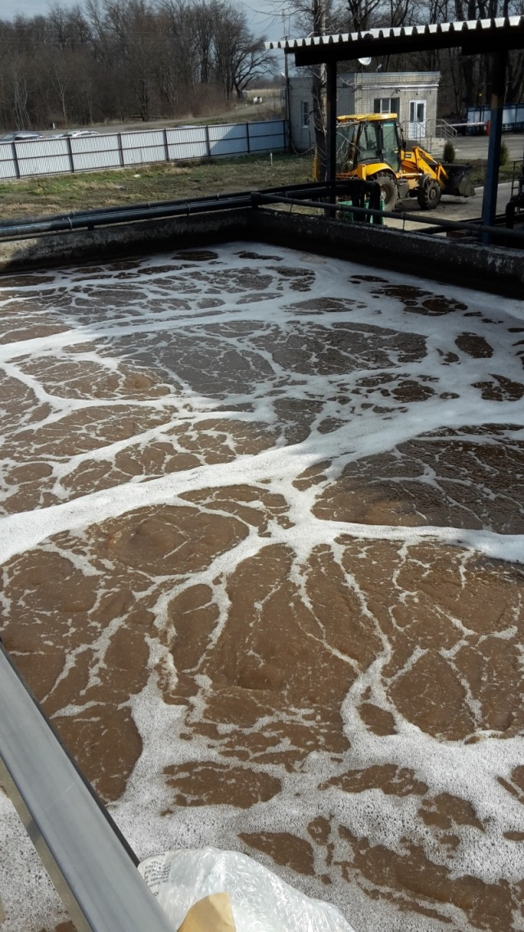
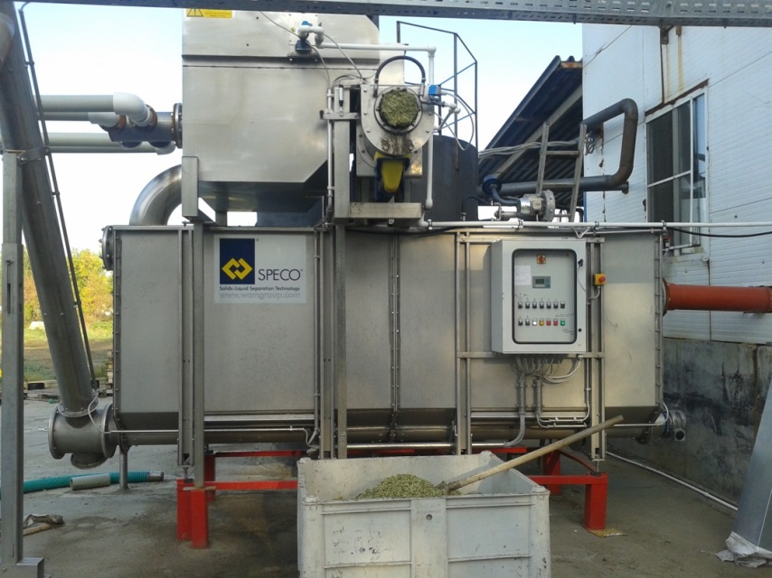
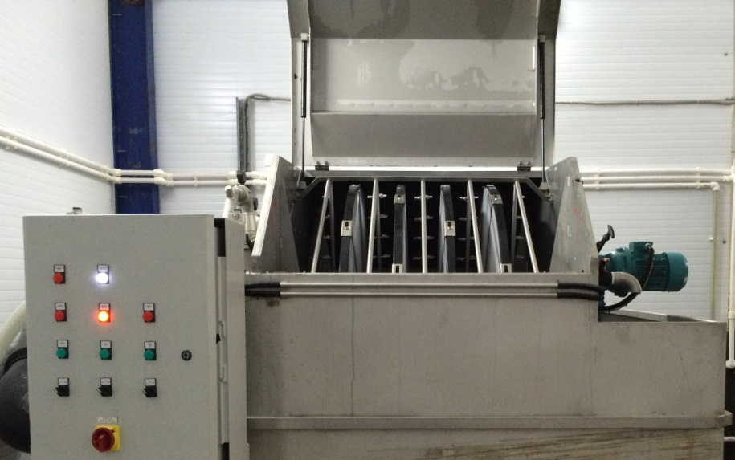
ООО «Хладокомбинат Западный» - 1960 м³/сутки
Реконструкция блока механической очистки – комбинированная установка SPECO (шнековая решетка + песколовка + пресс для обезвоживания отходов), повышение эффективности работы ОС
Реконструкция блока биологической очистки – замена аэрационных элементов и применение MBBR технологии
Поставка блока доочистки – самопромывной дисковый фильтр

Slide 9
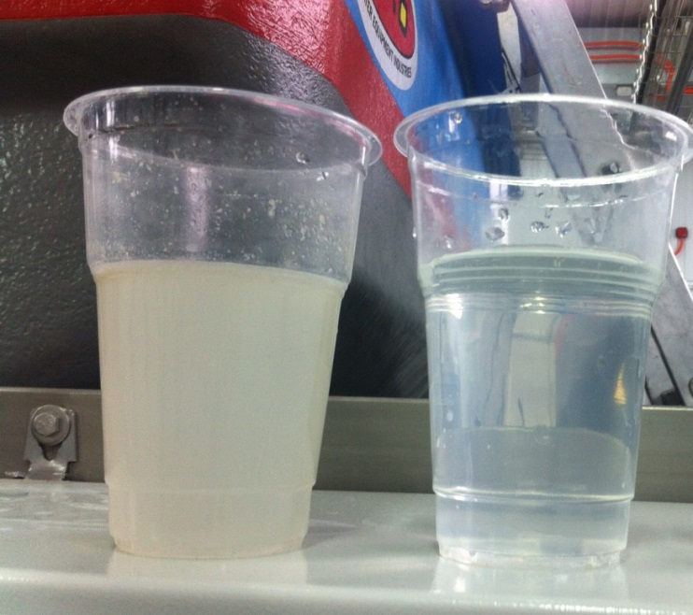
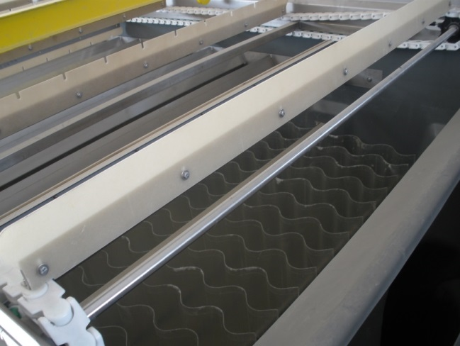
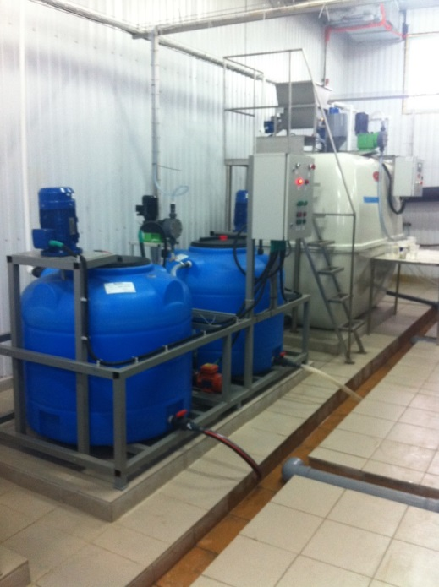
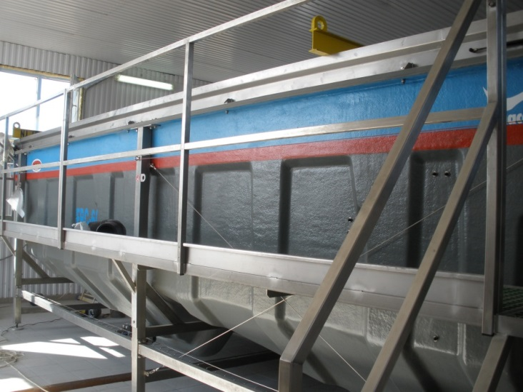
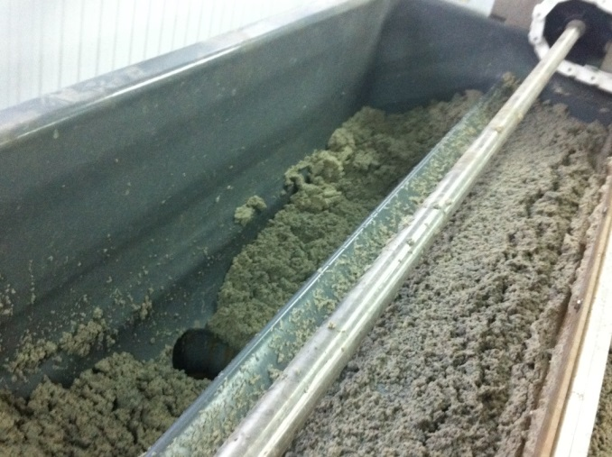
ООО «Маслозавод Пестравский» - 700 м³/сутки
Физико-химическая очистка – поставка флотационной установки (TORO, Испания) совместно с реагентными блоками

Slide 10
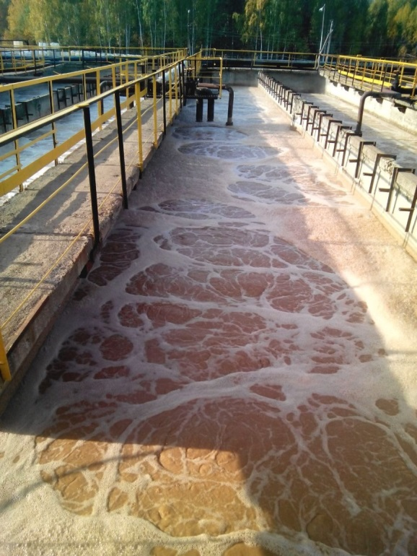
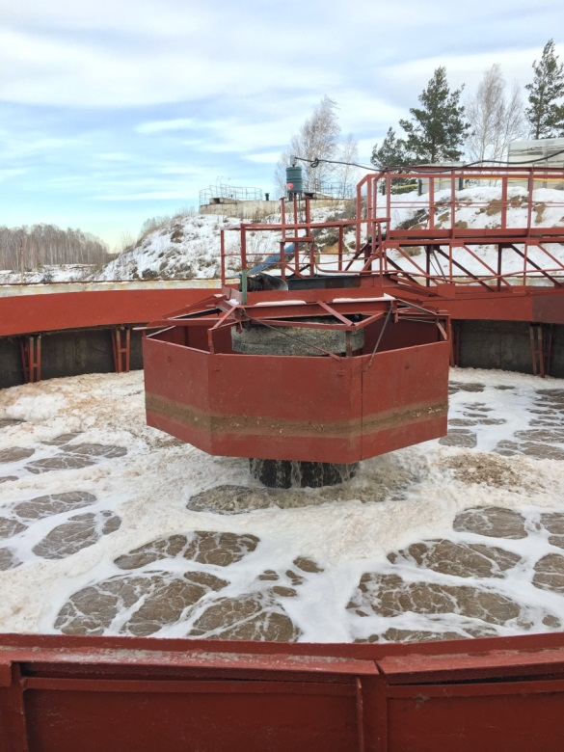
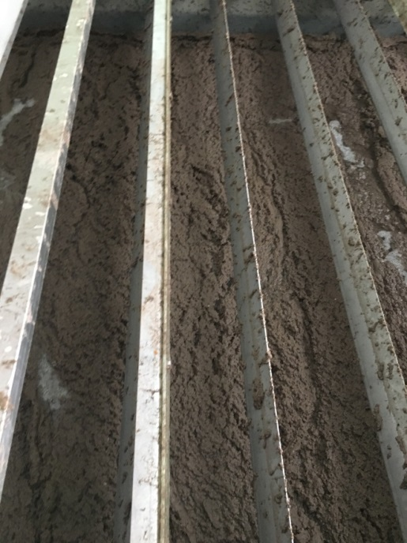
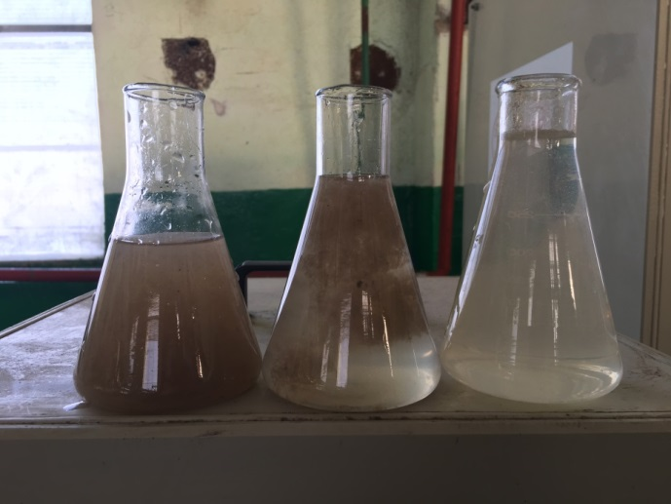
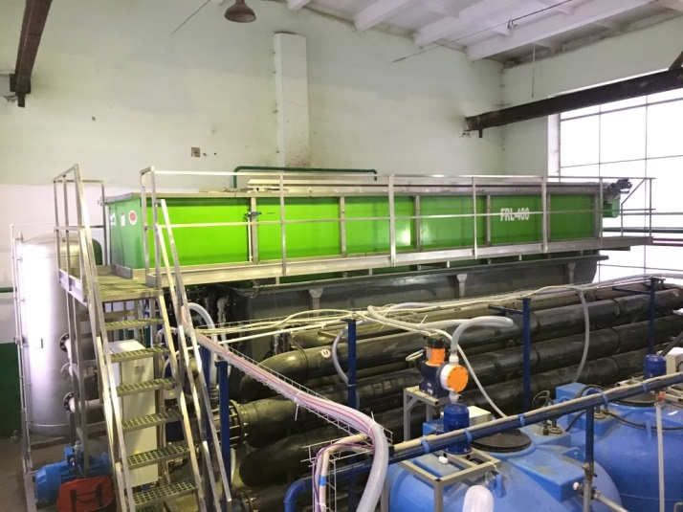
ООО «Завод Николь-Пак» - 7200 м³/сутки
Реконструкция блока усреднения и биологической очистки – замена аэрационных элементов
Физико-химическая очистка – флотатор (TORO, Испания) + установка реагентных блоков и подбор реагентов

Slide 11
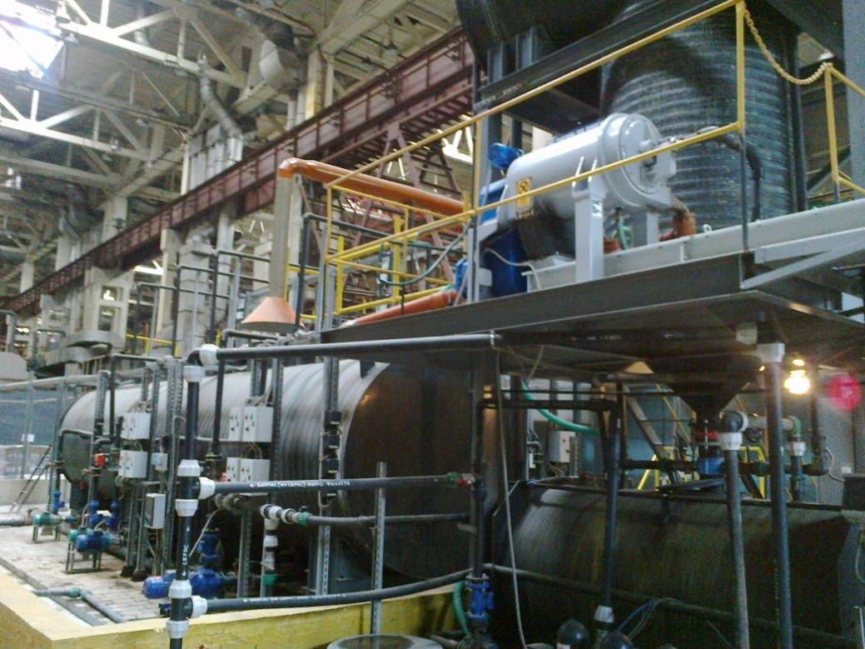
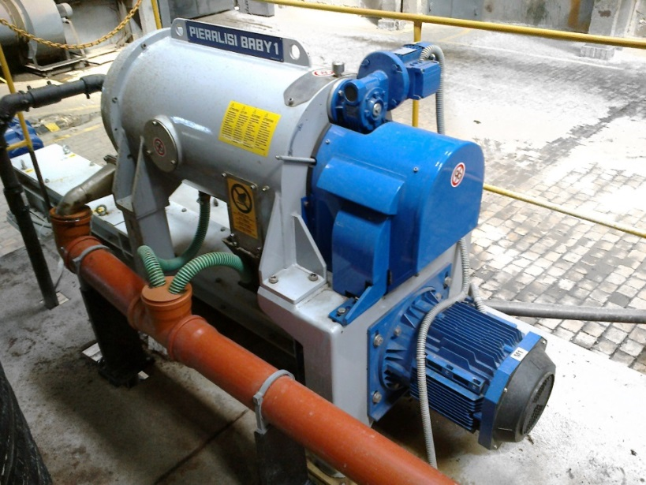
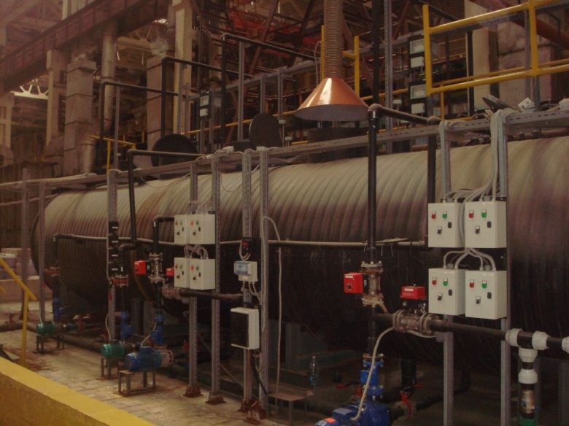
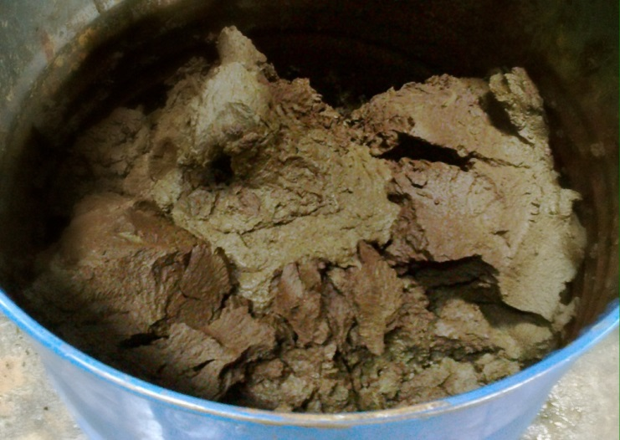
ООО «Тяжмаш» - 200 м³/сутки
Комплекс очистки сточных вод гальванического производства и блок обезвоживания шлама:
Очистка стоков с использованием реагентов
Полное удаление шестивалентного хрома
Обезвоживание осадка на центрифуге

Slide 12








Наши партнеры

Slide 13

Благодарим за внимание!
+ (99871) 256-26-00
+(99899) 823-30-33
www.ecogroup.uz
ecgtashkent@gmail.com
info@ecogroup.uz
г. ТАШКЕНТ, МИРАБАДСКИЙ РАЙОН,
ул. ШАХРИСАБЗ, 36

